Slide 1

Specifika péče o pacienty postupující katétrovou ablaci klasických pravosíňových arytmií
Autor: Pavlína Šmerdová, Martin Zahálka
Pracoviště: Arytmologické a elektrofyziologické operační sály I.IKAK
FN USA Brno

Slide 2
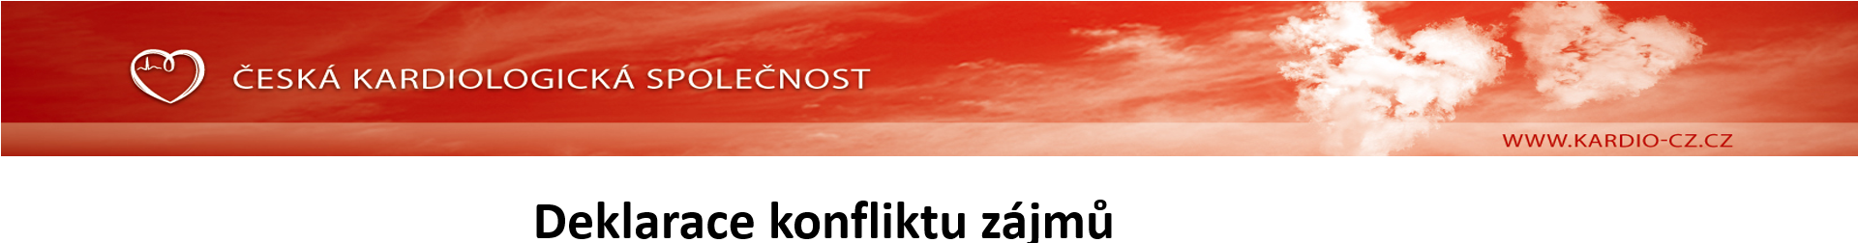
 | Nemám konflikt zájmů | Mám konflikt zájmů | Specifikace konfliktu (vyjmenujte subjekty, firmy či instituce, se kterými Vaše spolupráce může vést ke konfliktu zájmů)
Zaměstnanecký poměr | X
Vlastník / akcionář | X
Konzultant | X
Přednášková činnost | X
Člen poradních sborů (advisory boards) | X
Podpora výzkumu / granty | X
Jiné honoráře (např. za klinické studie či registry) | X

Slide 3
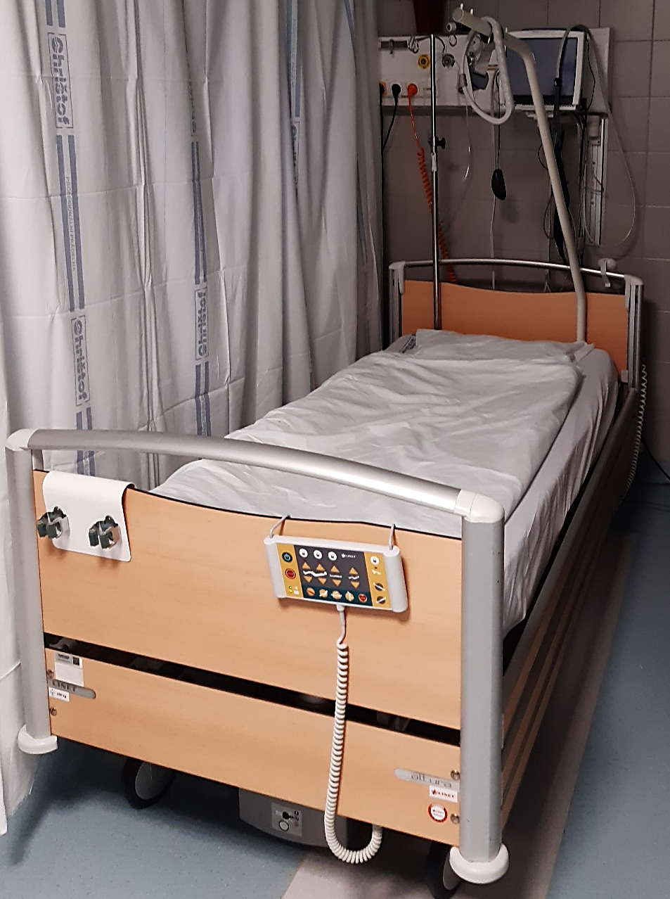
Omezení lůžkové kapacity – COVID-19
-nedostatek pooperačních lůžek
-zvýšená potřeba personálu pro péči o pacienty postižené covidem-19

Slide 4
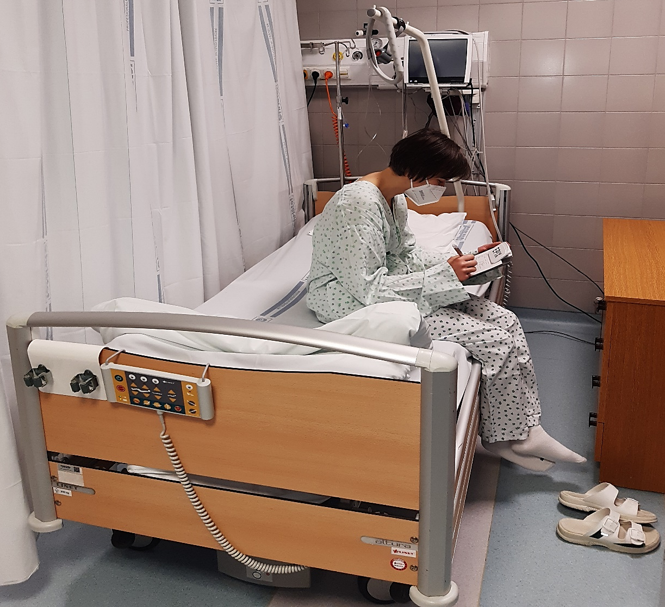
Příjem pacienta k jednodenní hospitalizaci
Administrativní úkony
Kontrola laboratorních výsledků
Zajištění žilního vstupu
Příprava operačního pole

Slide 5
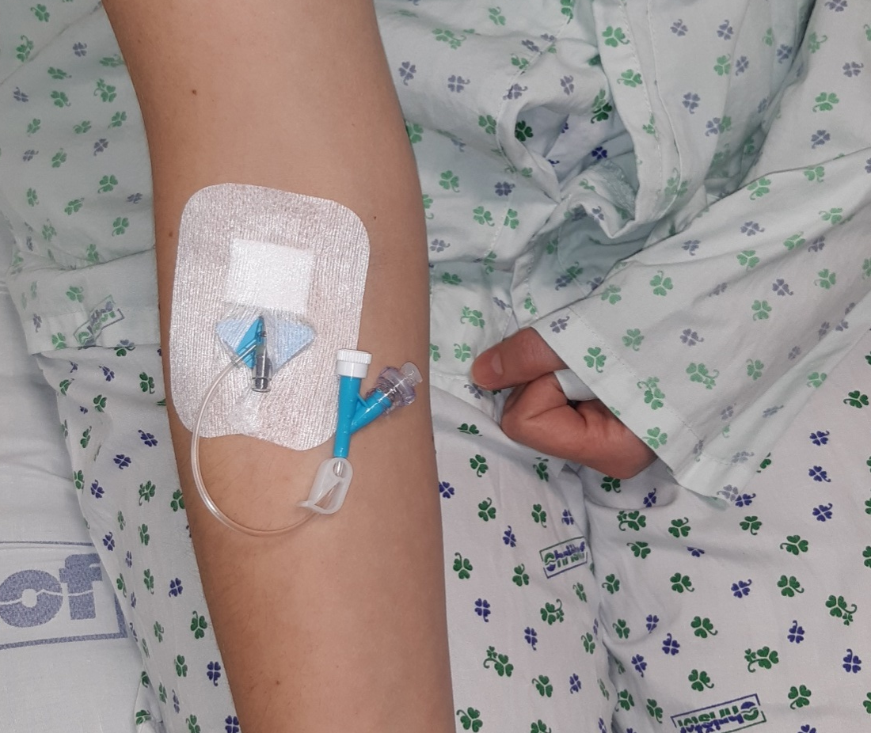
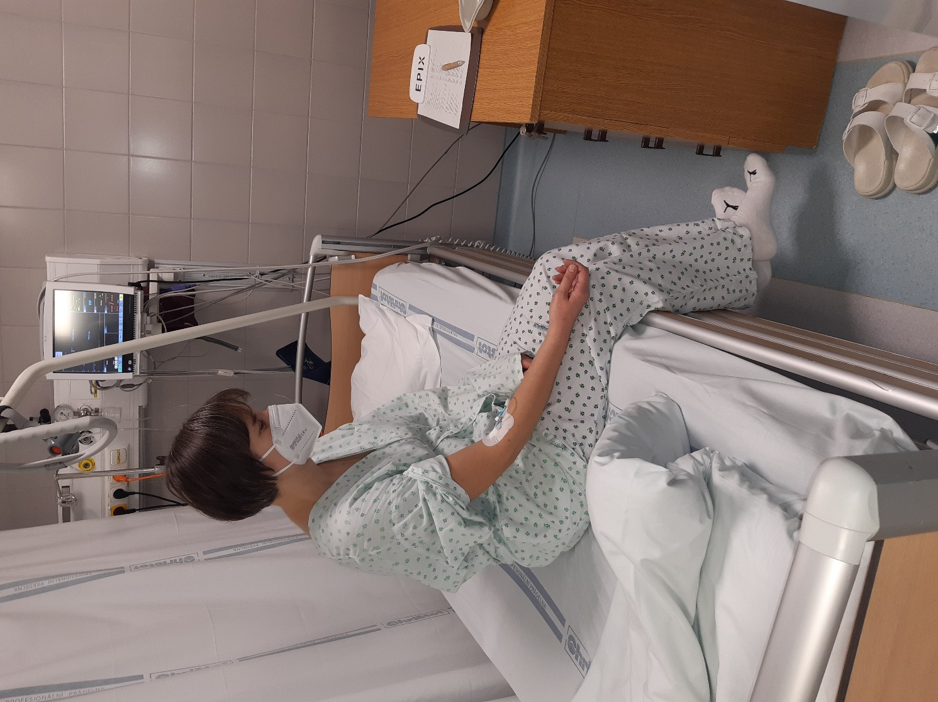
Příprava pacienta

Slide 6
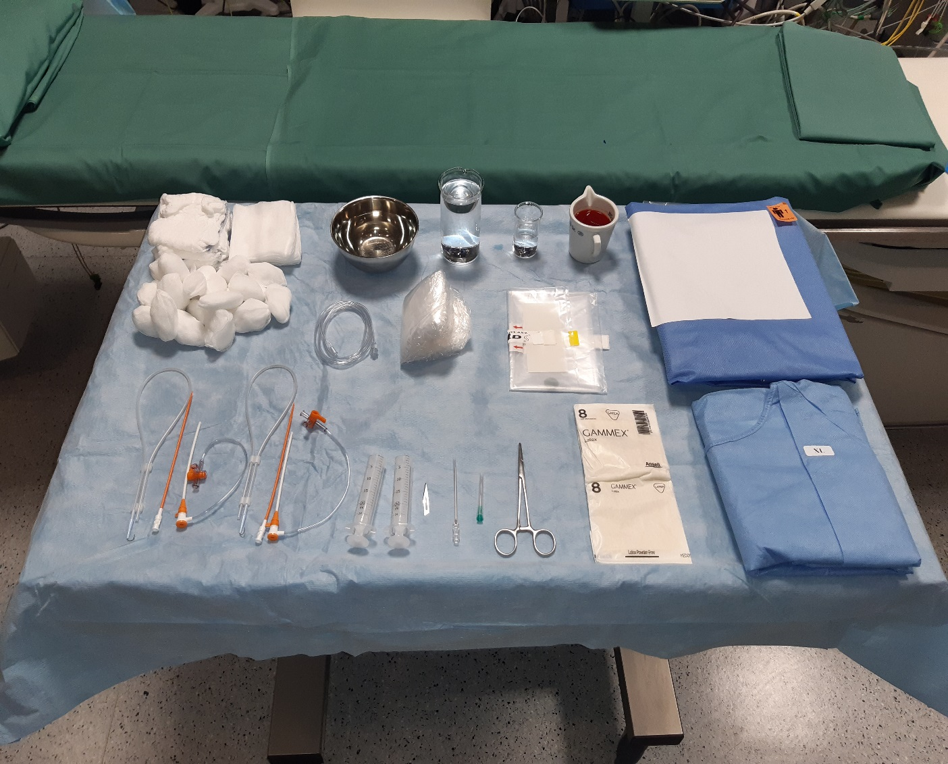
Příprava sterilního stolku

Slide 7
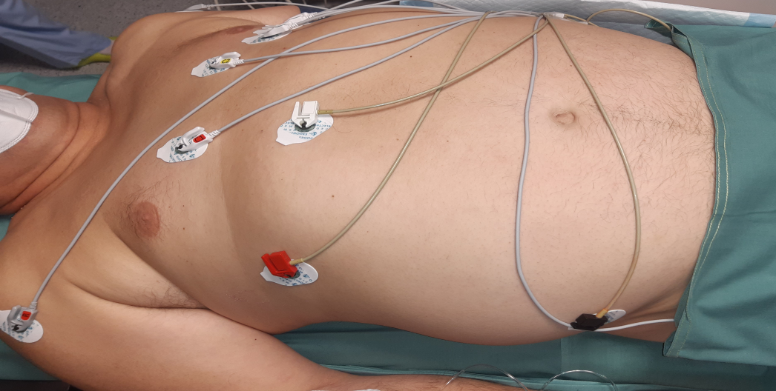
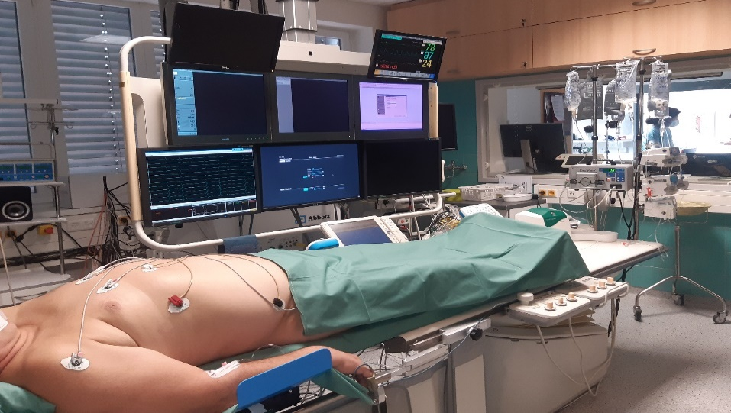
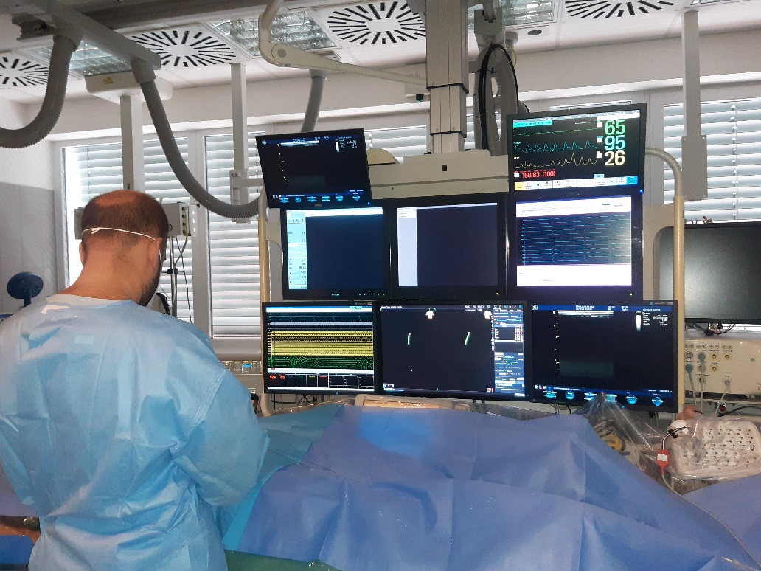
Sledování fyzilogických funkcí
-EKG
-NIBP
-Respirace
-SpO2

Slide 8
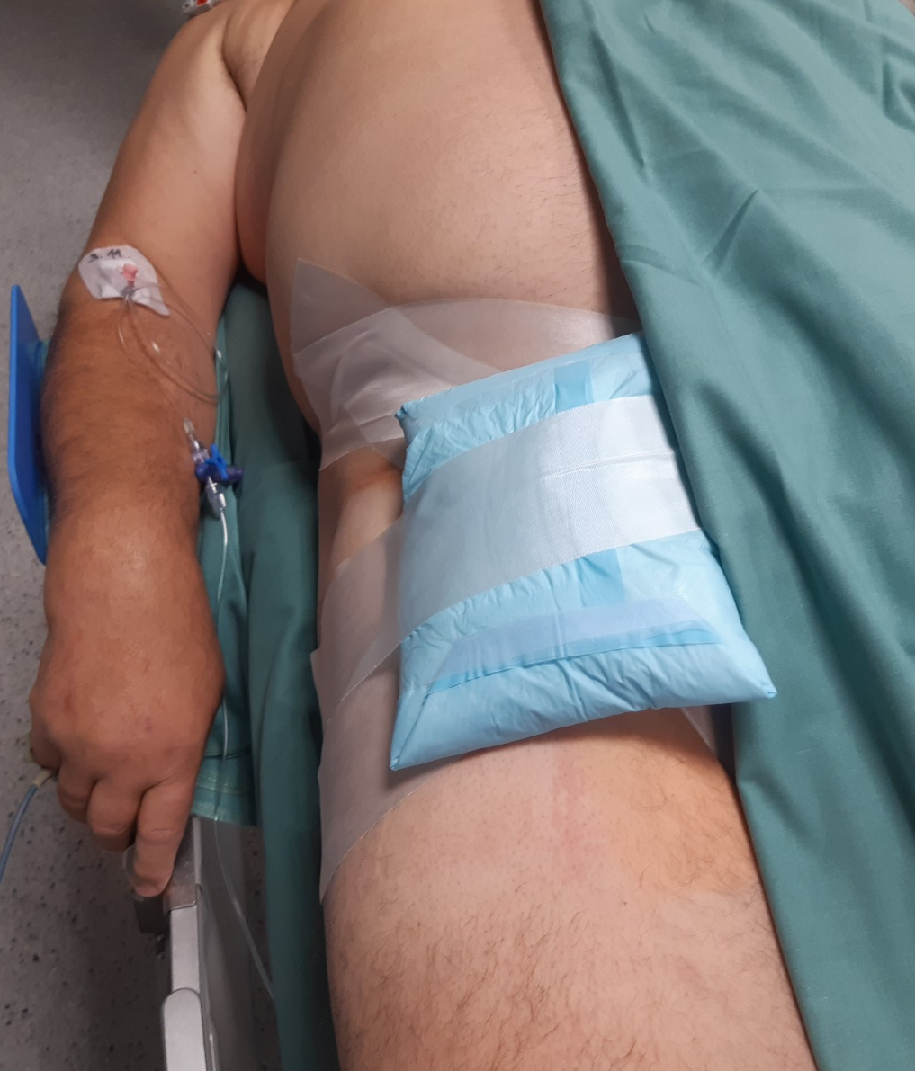
Komprese místa vstupu katétrů po zákroku
-krytí sterilními tampony
-kompresní mulové válečky - 6 hodin
-kompresní polštářek – 1 hodinu

Slide 9
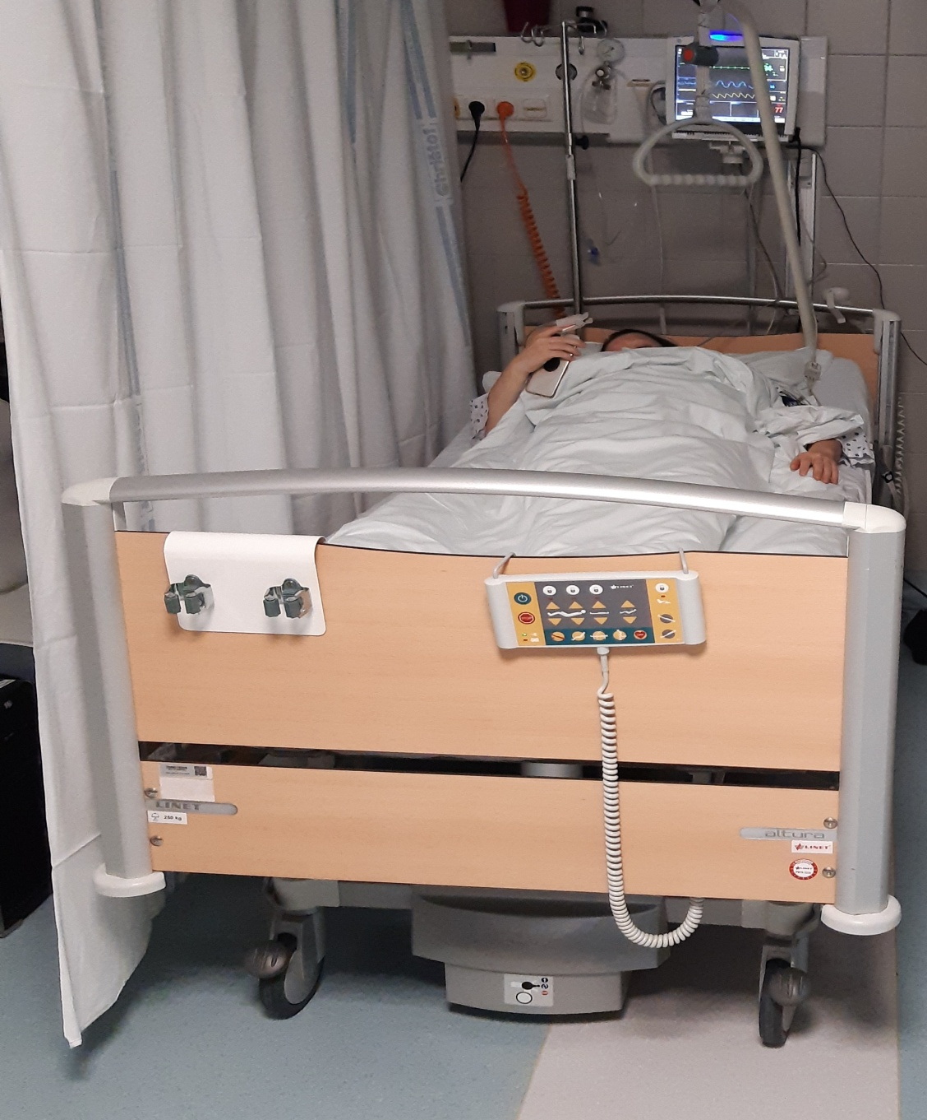
Sledování pacienta po zákroku
-monitoring fyziologických funkcí
-kontrola místa komprese

Slide 10
Převaz a vertikalizace po zákroku
- Převaz lékařem po odstranění komprese po 6ti hodinách
Postupná vertikalizace za asistence zdravotní sestry
Doprovod na toaletu a nácvik chůze s odlehčením PDK
Edukace pro následnou domácí péči

Slide 11

Propuštění do domácí péče
-v doprovodu rodinných příslušníků
-sanitním vozem

Slide 12
Statistika
11.1.2021- 26.5 2021 - 56 katétrových ablací v rámci jednodenní hospitalizace
41 pacientů-SVT
15 pacientů-typický flutter

Slide 13
Děkuji za pozornost

